Slide 1
Internet, reti spaziali e… log in!
Carlo Caini
DEI - University of Bologna, Italy
carlo.caini@unibo.it

Slide 2
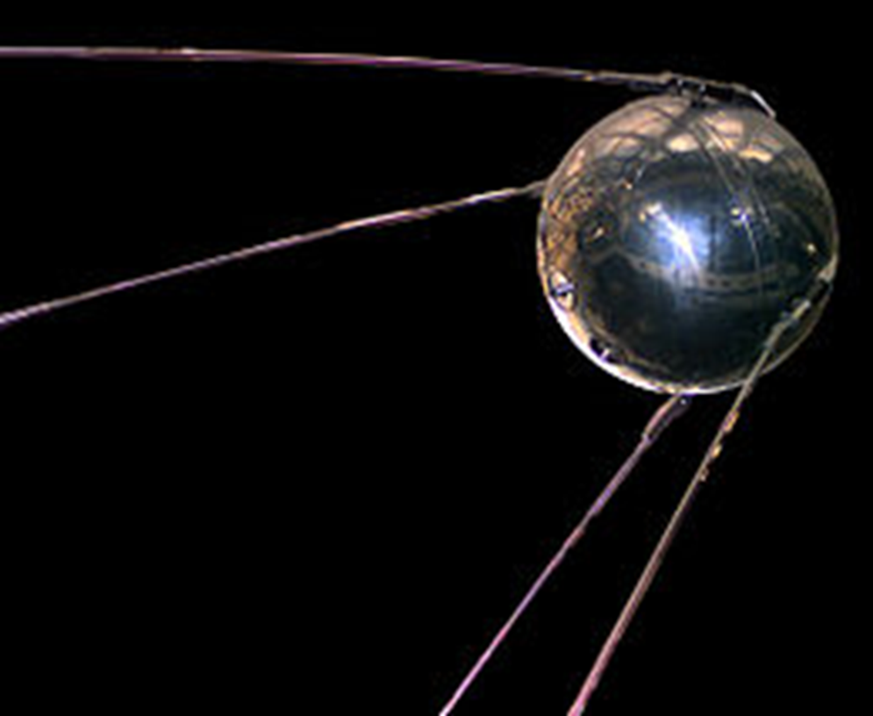
1957: Sputnik
4 ottobre 1957 Viene lanciato il primo satellite artificiale lo Sputnik
Non è geostazionario e non è un satellite per telecomunicazioni. Ha però una radio a bordo che emette dei bip, ascoltabili dai radioamatori di tutto il mondo. E’ lucido per permetterne una più facile osservazione agli astrofili dilettanti.
E’ figlio della Guerra Fredda, ed in particolare della ricerca sui missili balistici intercontinentali (ICBM).
L’impatto propagandistico è enorme. Il predominio tecnologico USA è messo per la prima voltra in discussione.
Inizia la corsa allo spazio.

Slide 3
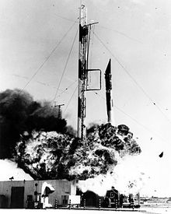
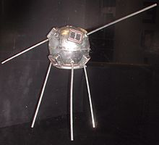
1957: Kaputnik (Vanguard)
2 mesi dopo (6 dicembre 1957): Il razzo USA Vanguard (US NAVY) con a bordo il satellite VT3 esplode sulla rampa di lancio in diretta TV.
Alla perdita del primato si aggiunge l’umiliazione del fallimento.
La stampa USA è feroce.
Al centro ABMA (US ARMY), dove lavora lo scienziato tedesco Werner Von Braun (progettista delle V1 e V2), prima bloccato per motivi politici, viene chiesto di porre rimedio nel più breve tempo possibile.

Slide 4
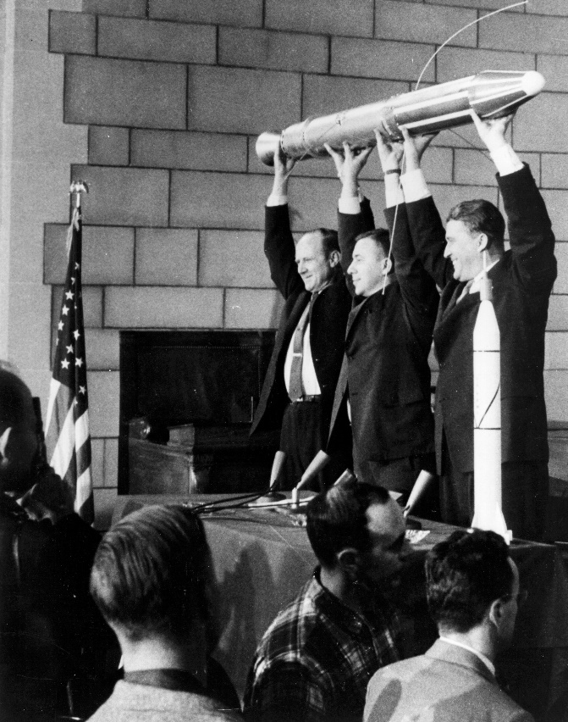


1958: Explorer
2 mesi dopo (31 gennaio 1958): il satellite USA Explorer 1, realizzato in 84 giorni da Caltech JPL viene messo in orbita da un razzo Jupiter-C
Nel febbraio 1958 viene fondata l’ARPA (Advanced Research Projects Agency, poi DARPA) Lo scopo è quello di assicurare la supremazia tecnologica degli Stati Uniti.
29 luglio 1958: Fondata la NASA (National Aeronautics and Space Administration).

Slide 5
Origine di Internet
Concepita per WWW, iTunes, Facebook, WhatsApp, Google…?
No, in realtà la sua progenitrice (ARPANET) fu concepita per rispondere alle esigenze della Guerra Fredda.
Paul Baran (RAND Co.) iniziò ad interessarsi alla possibilità di realizzare una rete di telecomunicazioni in grado di sopravvivere ad un attacco nucleare nei primi anni 60:
"Both the US and USSR were building hair-trigger nuclear ballistic missile systems. If the strategic weapons command and control systems could be more survivable, then the country's retaliatory capability could better allow it to withstand an attack and still function; a more stable position. But this was not a wholly feasible concept, because long-distance communication networks at that time were extremely vulnerable and not able to survive attack. That was the issue. Here a most dangerous situation was created by the lack of a survivable communication system.“

Slide 6
Sistema telefonico tradizionale
A causa della struttura gerarchica, fra A e B un solo percorso è possibile

Slide 7
Basi di Internet
Elementi essenziali del progetto
Architettura distribuita (non un unico punto di fallimento) e ridondante (più percorsi)
Commutazione di pacchetto (Packet switching) di tipo «connectionless» al posto di commutazione di circuito (Circuit switching)
La commutazione di pacchetto divide i messaggi in pacchetti di lunghezza arbitraria; se “connectionless” ogni pacchetto («datagram») è instradato autonomamente come una lettera.
Scopo
A patto che esista un percorso continuo fra sorgente e destinazione la comunicazione deve essere possibile.
Il percorso attraverso i nodi intermedi deve essere trovato automaticamente e deve essere dinamico
Vedremo che le DTN vanno oltre e rilasciano anche il vincolo del percorso continuo!

Slide 8
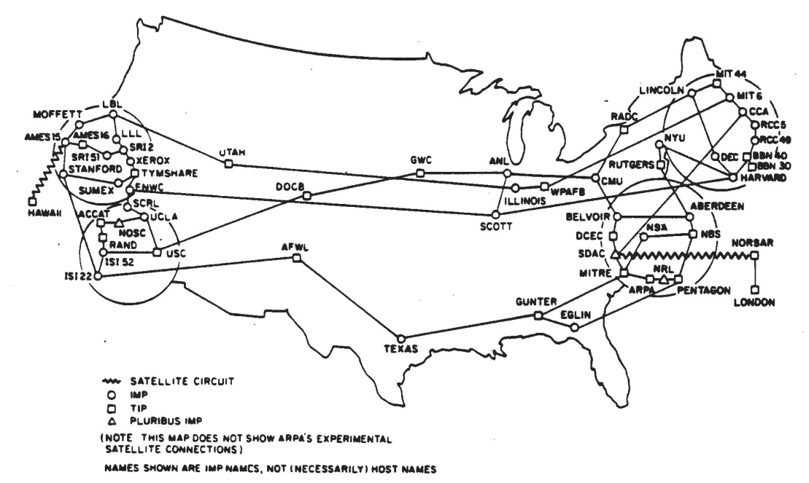
ARPANET

Slide 9
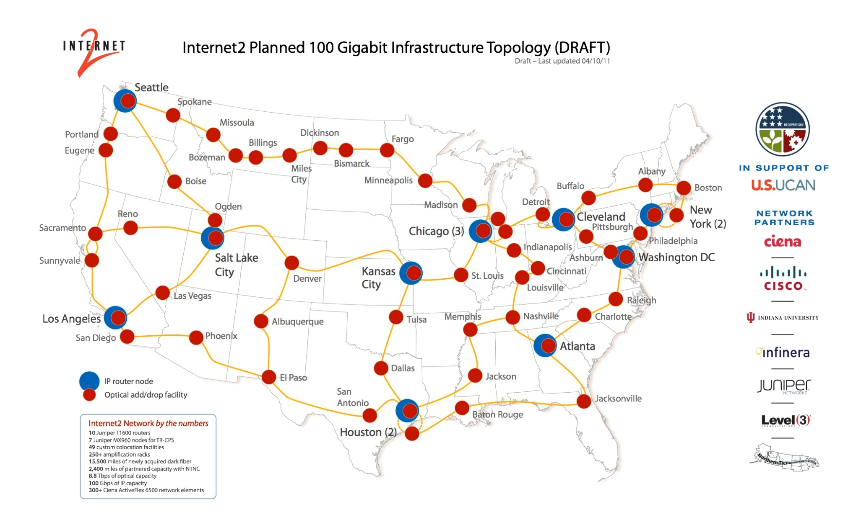
Una rete ad alta velocità moderna (collegamenti ridondanti)

Slide 10

Evoluzione Internet
1963: Memorandum for Members and Affiliates of the Intergalactic Computer Network, from J. C. R. Licklider (ARPA)
A joke by a visionary man (visionary=having or showing clear ideas about what should happen or be done in the future)
1969: First man on the Moon on 21 July
1969: First message on the ARPANET on October 29
(“lo” for “login”, but after 2 characters the host crashed)
1973: TCP/IP Protocols
by Vinton Cerf and Bob Kahn
1991: World Wide Web birth (first web site)
by Berners-Lee and Robert Cailliau at CERN, HTML language, HTTP protocol
2001: Inter Planetary Internet Architecture studies start (DARPA founded, by V. Cerf et alii)
2003: From IPN to DTN (Delay-/Disruption- Tolerant Networking)
?: Intergalactic Network (work in progress…)
To know more:
http://www.internetsociety.org/internet/what-internet/history-internet/brief-history-internet

Slide 11
Internet & brevetti
Internet è basata su software aperto
Vint Cerf: “One of the things that is peculiar and interesting about the Internet history is that the TCP-IP protocols were never patented. In fact, they were made available as widely as possible to the public as soon as possible.... The openness of those protocols and their availability was key to their adoption and widespread use.“
HTTP, HTML non brevettate dal CERN esattamente per lo stesso motivo
Per favore continuiamo così…

Slide 12
Tutto è iniziato con un login fallito!
Proviamo anche noi a collegarci da un terminale su un computer ad un altro computer via SSH
Da Wikipedia: SSH (Secure SHell, shell sicura) è un protocollo di rete che permette di stabilire una sessione remota cifrata tramite interfaccia a riga di comando con un altro host di una rete informatica
Se non avete mai usato un’interfaccia a riga di comando è ora di iniziare!
ssh student@192.168.0.112 (pwd=student)
Se non ci riusciamo subito non è evidentemente il caso di scoraggiarsi…

